Slide 1

Estimación del Éxito de Videos de YouTube Mediante Enfoques de Machine Learning:
Caso DelcaVideography
Mariana Agudelo Zuluaga
Andrés Mauricio Cano Campiño
Esteban Castro Castaño
Juan David Gallego Montoya
Vanessa Osorio Urrea
Notes:
30 segundos

Slide 2
Agenda
01.
02.
03.
04.
05.
06.
07.
Entendimiento del Problema – Pregunta de Negocio
Marco Conceptual
Entendimiento y Preparación de datos
Modelado de Variables
Selección de Variables
Regresión Logística
Conclusiones

Slide 3


Slide 4




¿Qué es DelcaVideography?
Logra 112 mil suscriptores con más de 540 videos publicados y más de 9 M de visualizaciones desde el 2014.
Ranking en Colombia: 723
Se convierte en un canal educativo de diseño gráfico, audiovisual y fotográfico
Nace el canal DelcaVideography
Se reduce la longitud de los videos a 15-20 minutos
Se publican 2 videos semanales
2016
2022
2014
2015
2017
2018
2019
2020
2021
Medellín, Colombia
Antes se publicaban videos de 1 hora
Enfocado en CorelDraw
Contenido visto por el 0.1% - 0.3% de sus suscriptores

Slide 5

Entendimiento del Problema
Pregunta de negocio
¿Cómo saber si un video que se publicará será exitoso o no?
En promedio, un video publicado tiene 8 horas de trabajo en actividades de producción
Cada contenido publicado es visto por el 0.1% - 0.3% de sus suscriptores
Ingresos del canal dependen en gran medida del éxito de los videos
Los expertos consideran que un porcentaje de clics en las impresiones mayor al 3% hacen exitoso a un video
No se conocen con exactitud las variables que afectan esta marca de éxito
Notes:
Videos analizados: 123. publicados entre el 16 de febrero de 2021 y 30 de agosto de 2022.

Slide 6
Marco Conceptual
Notes:
Videos analizados: 123. publicados entre el 16 de febrero de 2021 y 30 de agosto de 2022.

Slide 7
Marco Conceptual – Resultados Anteriores
¿Qué variables son relevantes?
Literatura Científica
CRECETUBE (SEO)
Retención promedio
Porcentaje promedio visto (APV)
Duración promedio de visualización (AVD)
Duración video
Retención de audiencia relativa (RAR)
Porcentaje Leal
CTR
Retención de Audiencia
Posicionamiento Orgánico
Tráfico Recomendado
Duración Media de Visualización
Número de Suscriptores

Slide 8

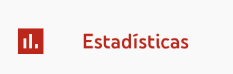
Entendimiento y Preparación de Datos
Web Scraping
+
61 Variables (7 días)
108 Videos
Información Pública y Privada
(16Feb21 a 30Ago22)
15 Variables
100 Videos
Eliminación Variables Duplicadas
Eliminación Variables tipo objeto
Manejo Nulos: Variables y videos
Notes:
Videos analizados: 123. publicados entre el 16 de febrero de 2021 y 30 de agosto de 2022.

Slide 9
Análisis Exploratorio - Histogramas

Slide 10
Análisis Exploratorio - Boxplot
Notes:
Videos analizados: 123. publicados entre el 16 de febrero de 2021 y 30 de agosto de 2022.

Slide 11
Análisis Exploratorio
La mayor correlación no
alcanza a ser lo suficientemente
fuerte para obtener conclusiones
Correlaciones:
Kendall y Spearman
Son moderadas
No son suficientes para realizar predicciones precisas.
No permiten explicar la variabilidad de los datos
Se requieren análisis adicionales
Notes:
Videos analizados: 123. publicados entre el 16 de febrero de 2021 y 30 de agosto de 2022.

Slide 12

Modelado de Variables
Dataset: 100 observaciones
Datos Entrenamiento: 70%
Testeo: 30%
Cambio de hiperparámetros
Algoritmo de Machine Learning
Fit
Modelo
Estimación rendimiento
Marca de Éxito: % de clics en impresiones ≥ 3%

Slide 13


Modelado de Variables – Métricas de Evaluación
Árbol de Decisión
Random Forest
Reg. Logística
XGBoost
No Éxito
0.85
0.79
0.80
0.83
Precision
Éxito
0.60
0.67
0.80
0.83
No Éxito
0.81
0.90
0.95
0.95
Recall
Éxito
0.67
0.44
0.44
0.56
F1-Score
No Éxito
0.83
0.84
0.87
0.89
Éxito
0.63
0.53
0.57
0.67
Accuracy
0.77
0.77
0.80
0.83
Nota: Las etiquetas de los datos se encuentran balanceadas, el 45% de los videos son exitosos (55% no exitosos).

Slide 14
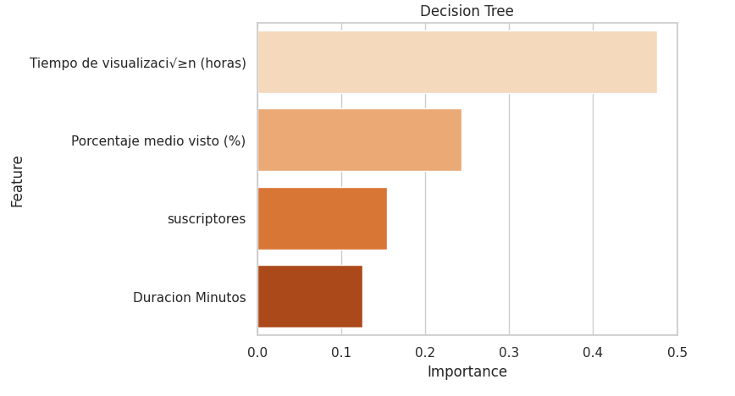
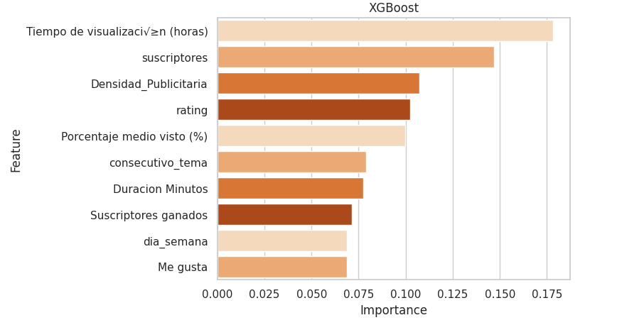
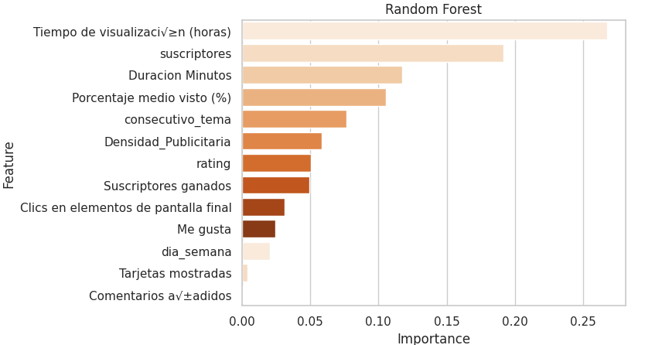
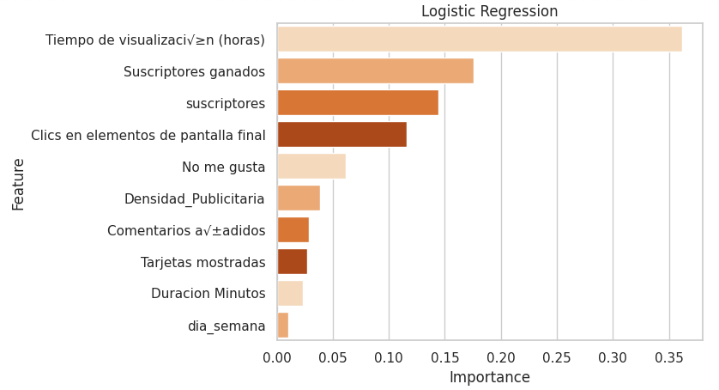
Modelado de Variables – Importancia de Variables

Slide 15
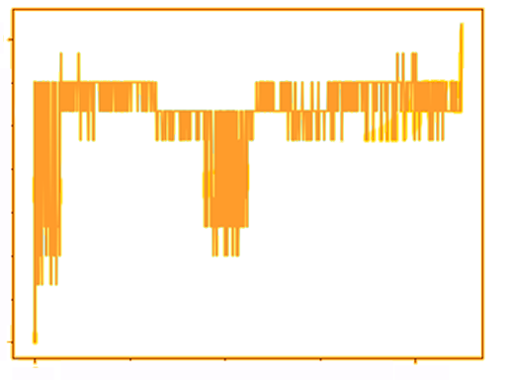
Modelado de Variables – Evolutivo
1000 Épocas de entrenamiento
0.70
Genoma = [1 0 1 . . . 0 0 1] o [True False True . . . False False True]
Accuracy
32 individuos con 20 iteraciones por epoch
Evolutivo
Tradicional
0.35
Accuracy
0.70
0.83
Epochs

Slide 16



Regresión Logística – 3 Parámetros
Estimador
Saga
Penalidad
Constante
Utiliza el método de descenso de gradiente estocástico y agrega la regularización L1 (LASSO) a la función de costo
L1 (Lasso)
1.34

Slide 17
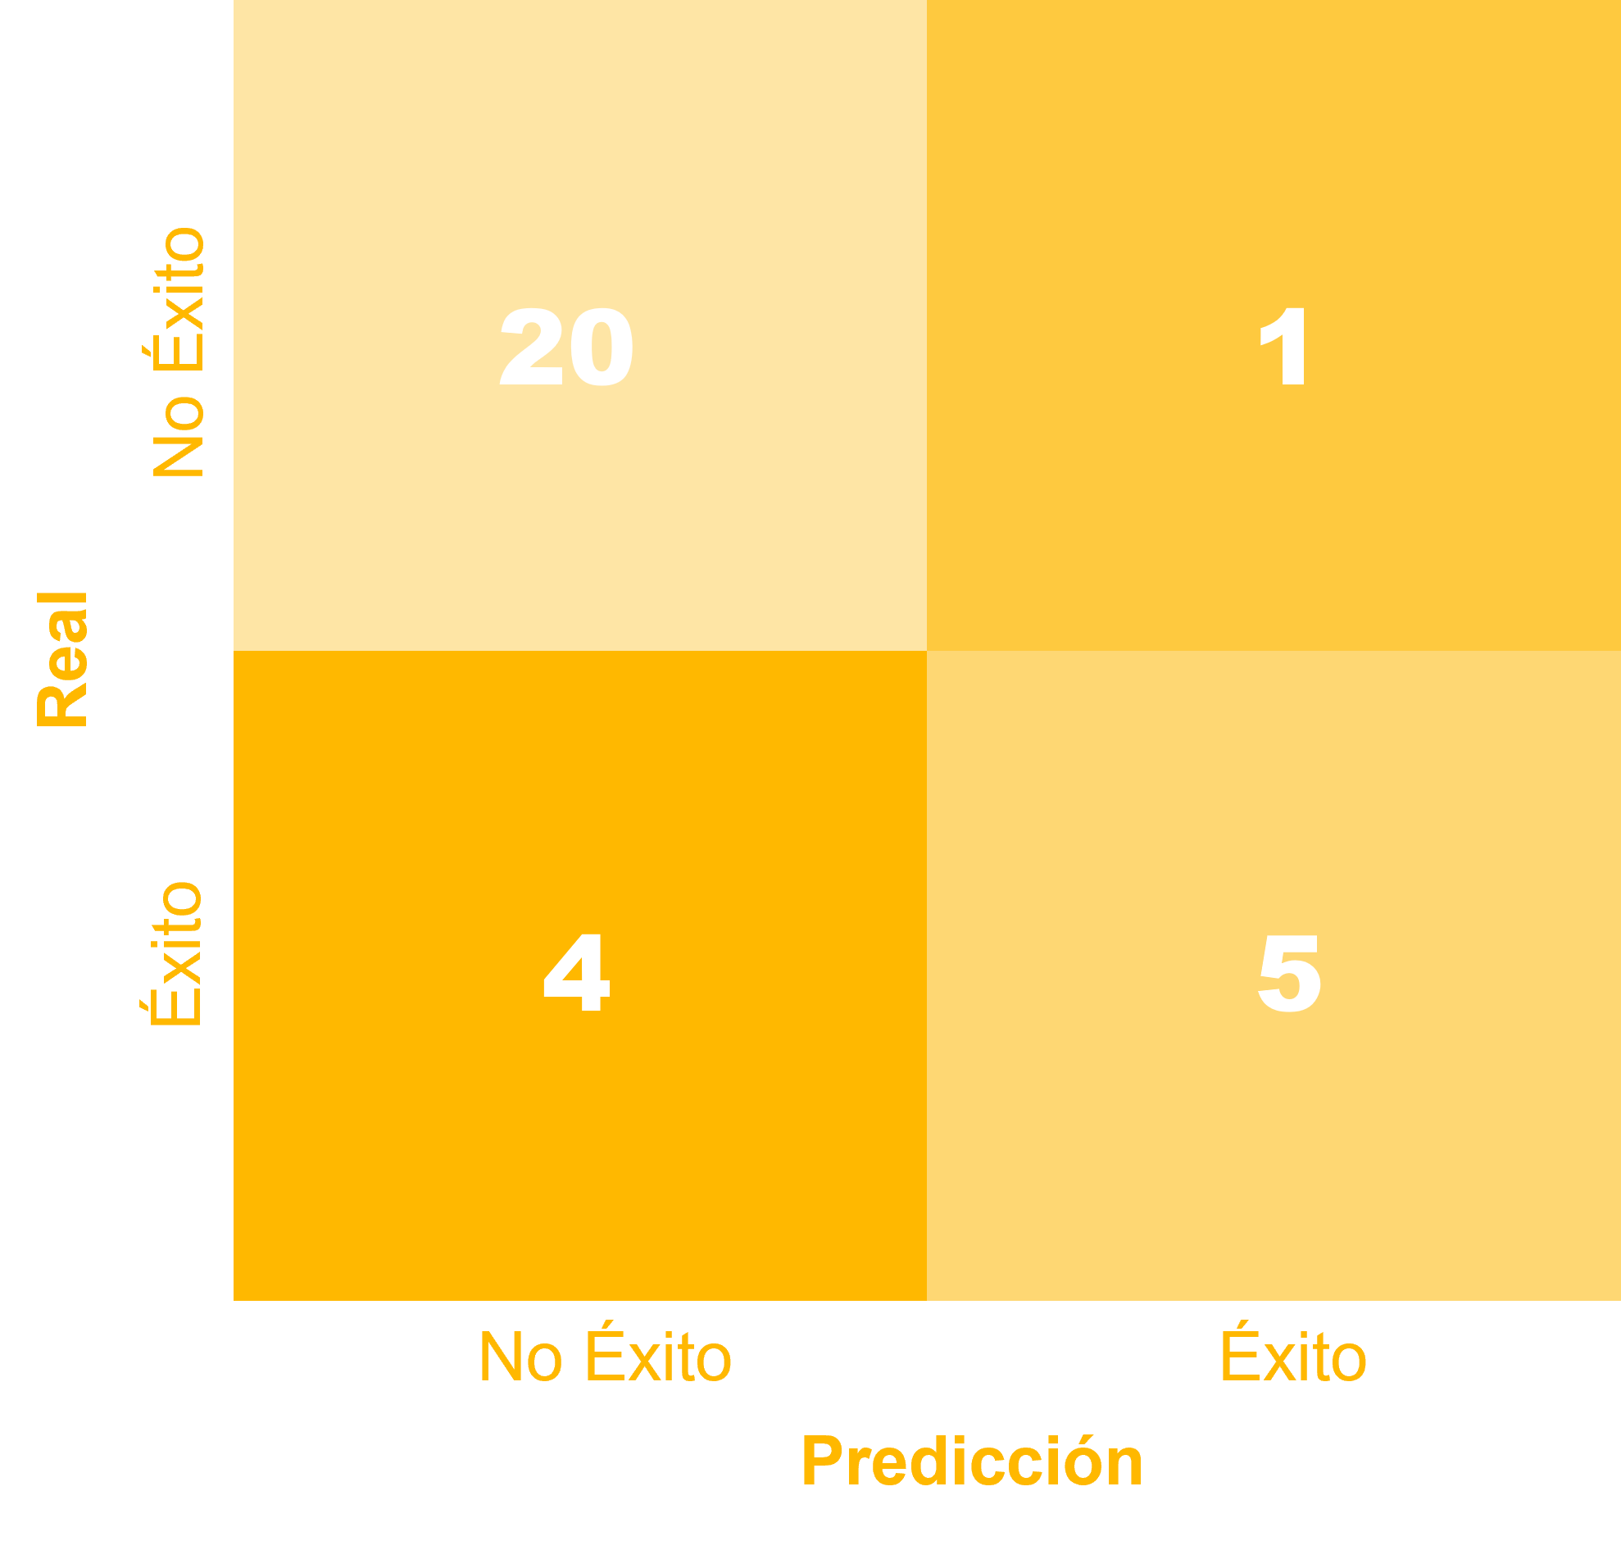
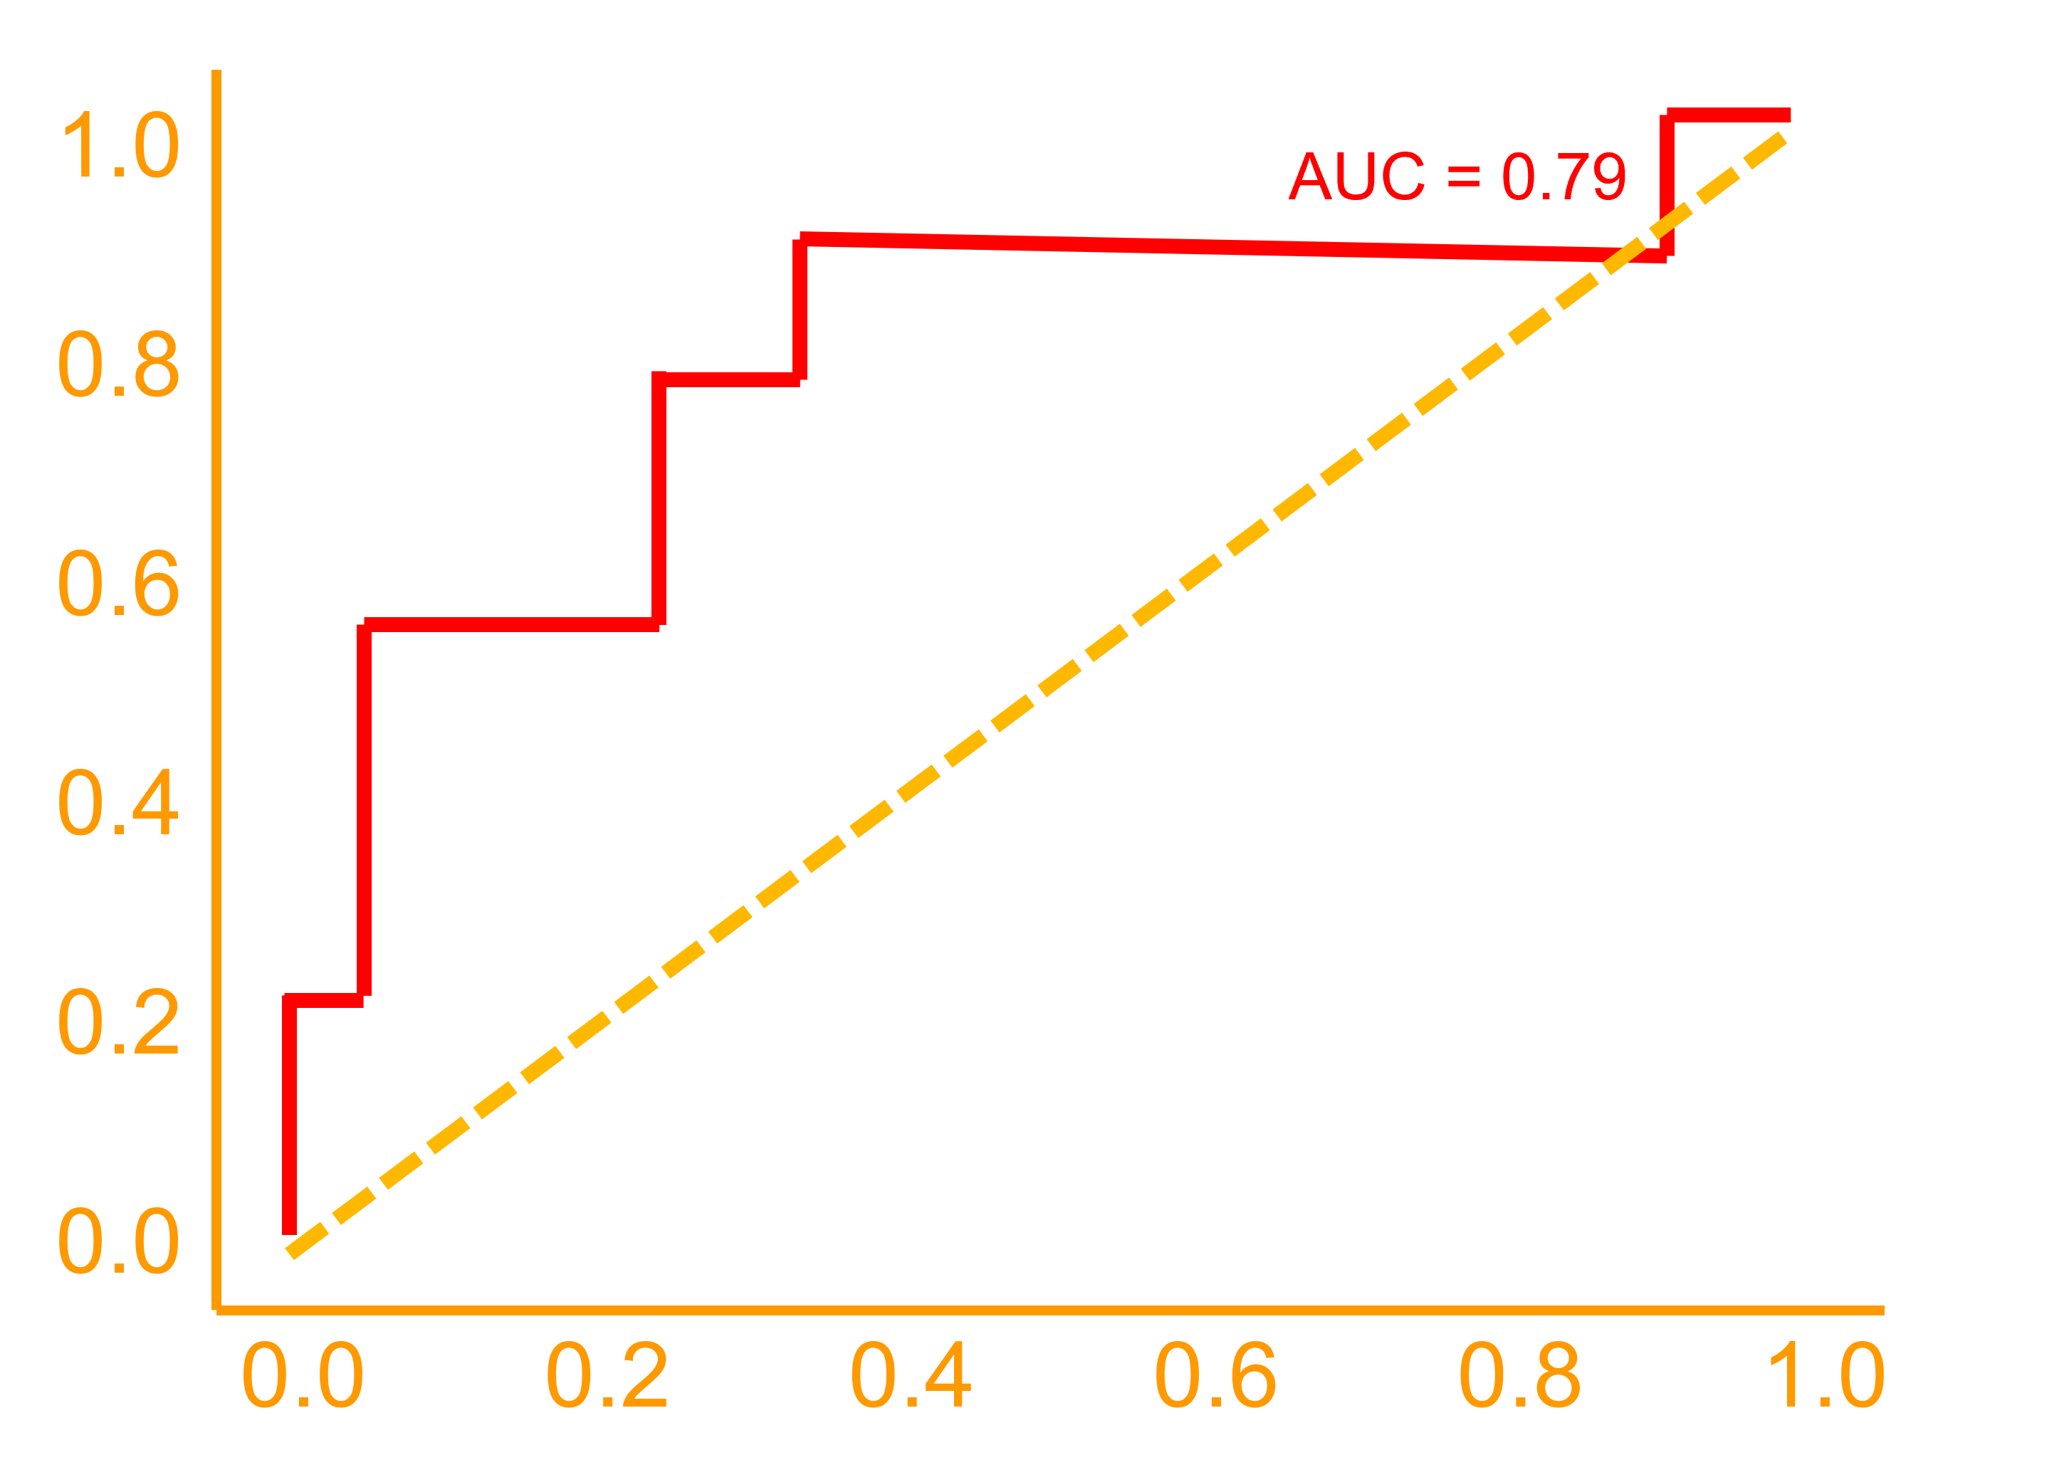
Regresión Logística
ROC
Matriz de Confusión
True Positive Rate
False Positive Rate

Slide 18




XGBoost – 6 Parámetros
Proporción de la muestra que se utilizará para entrenar cada árbol
Proporción de variables que será usada en la construcción de cada árbol
Velocidad de aprendizaje. Controla la contribución de cada árbol al modelo final
0.8
0.5
0.28
$$γ$$
$$α$$
Controla la reducción mínima requerida en la función de pérdida para que se produzca una partición en un nodo
Controla la cantidad de penalización aplicada a los pesos de las características del modelo. Regularización L1
Controla la profundidad máxima de cada árbol
5
0.6
1
Notes:
Videos analizados: 123. publicados entre el 16 de febrero de 2021 y 30 de agosto de 2022.

Slide 19
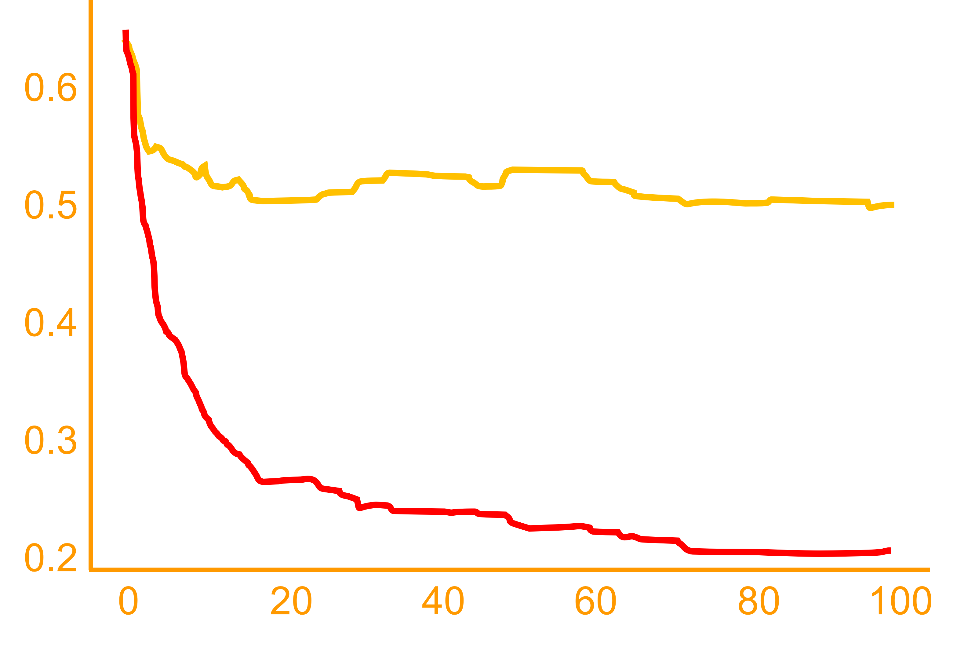
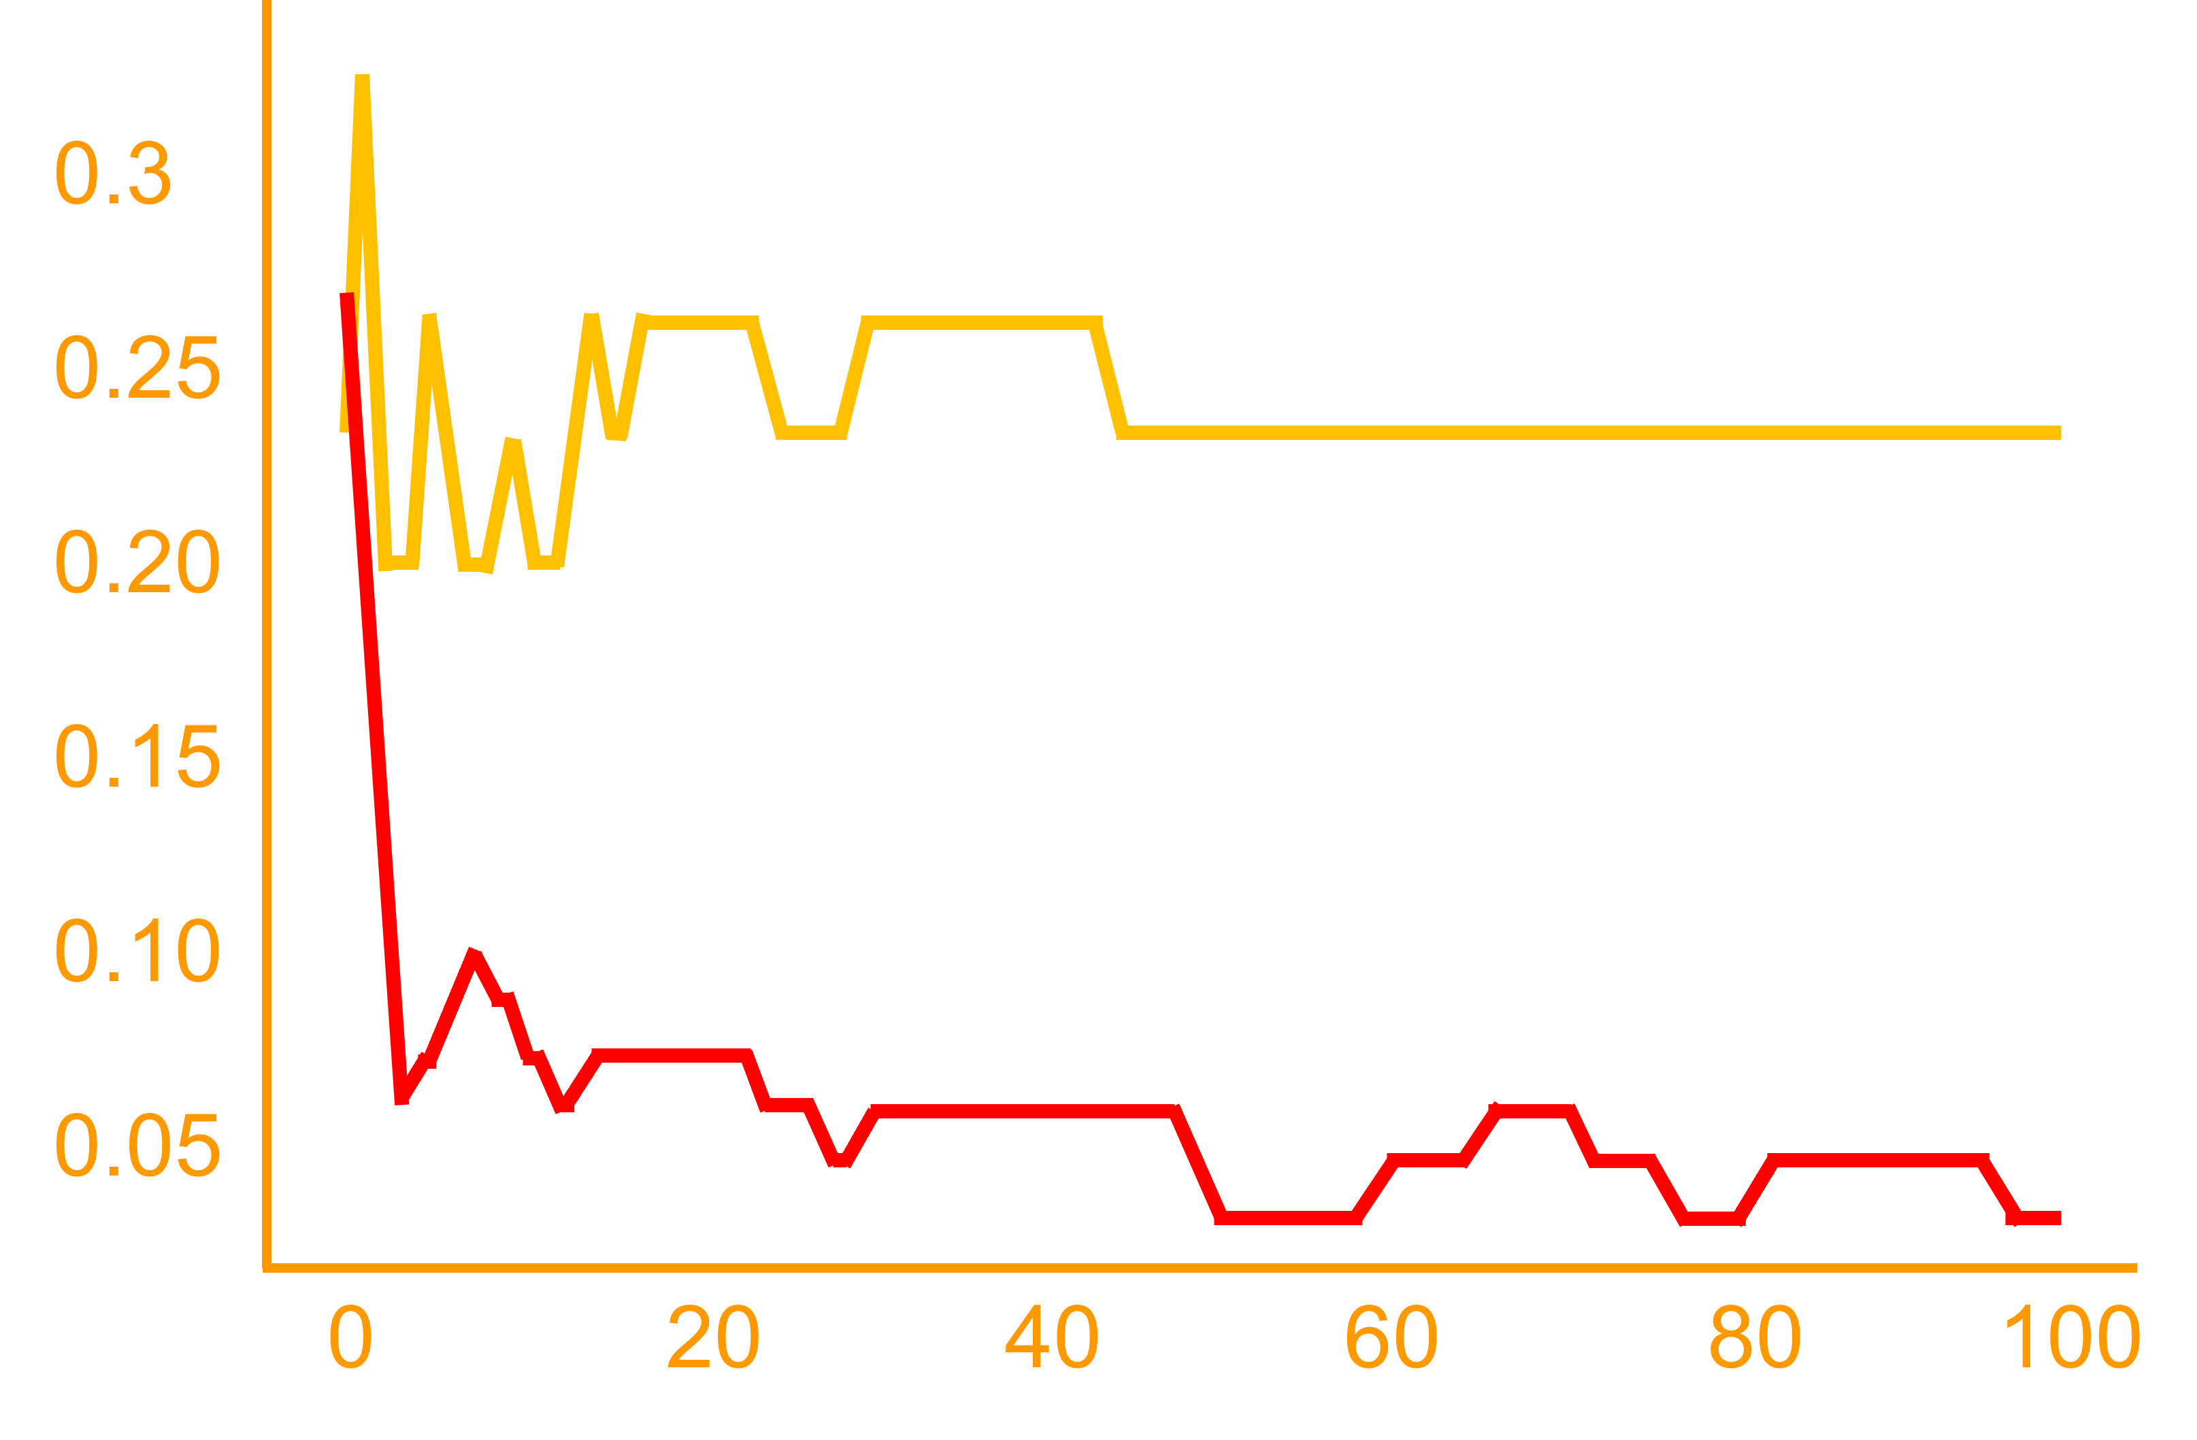
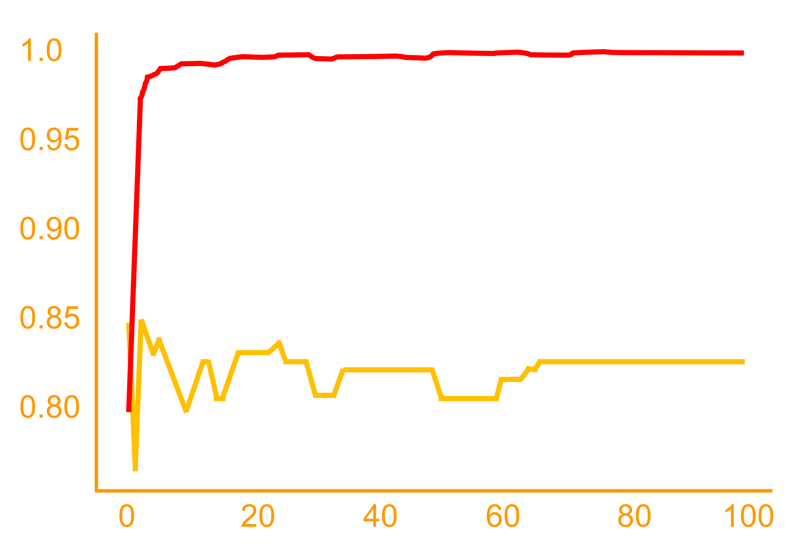
XGBoost - Resultados
Logloss
Error
AUC
Train AUC
Test Logloss
Test Error
Test AUC
Train Logloss
Train Error
Epochs
Epochs
Epochs

Slide 20
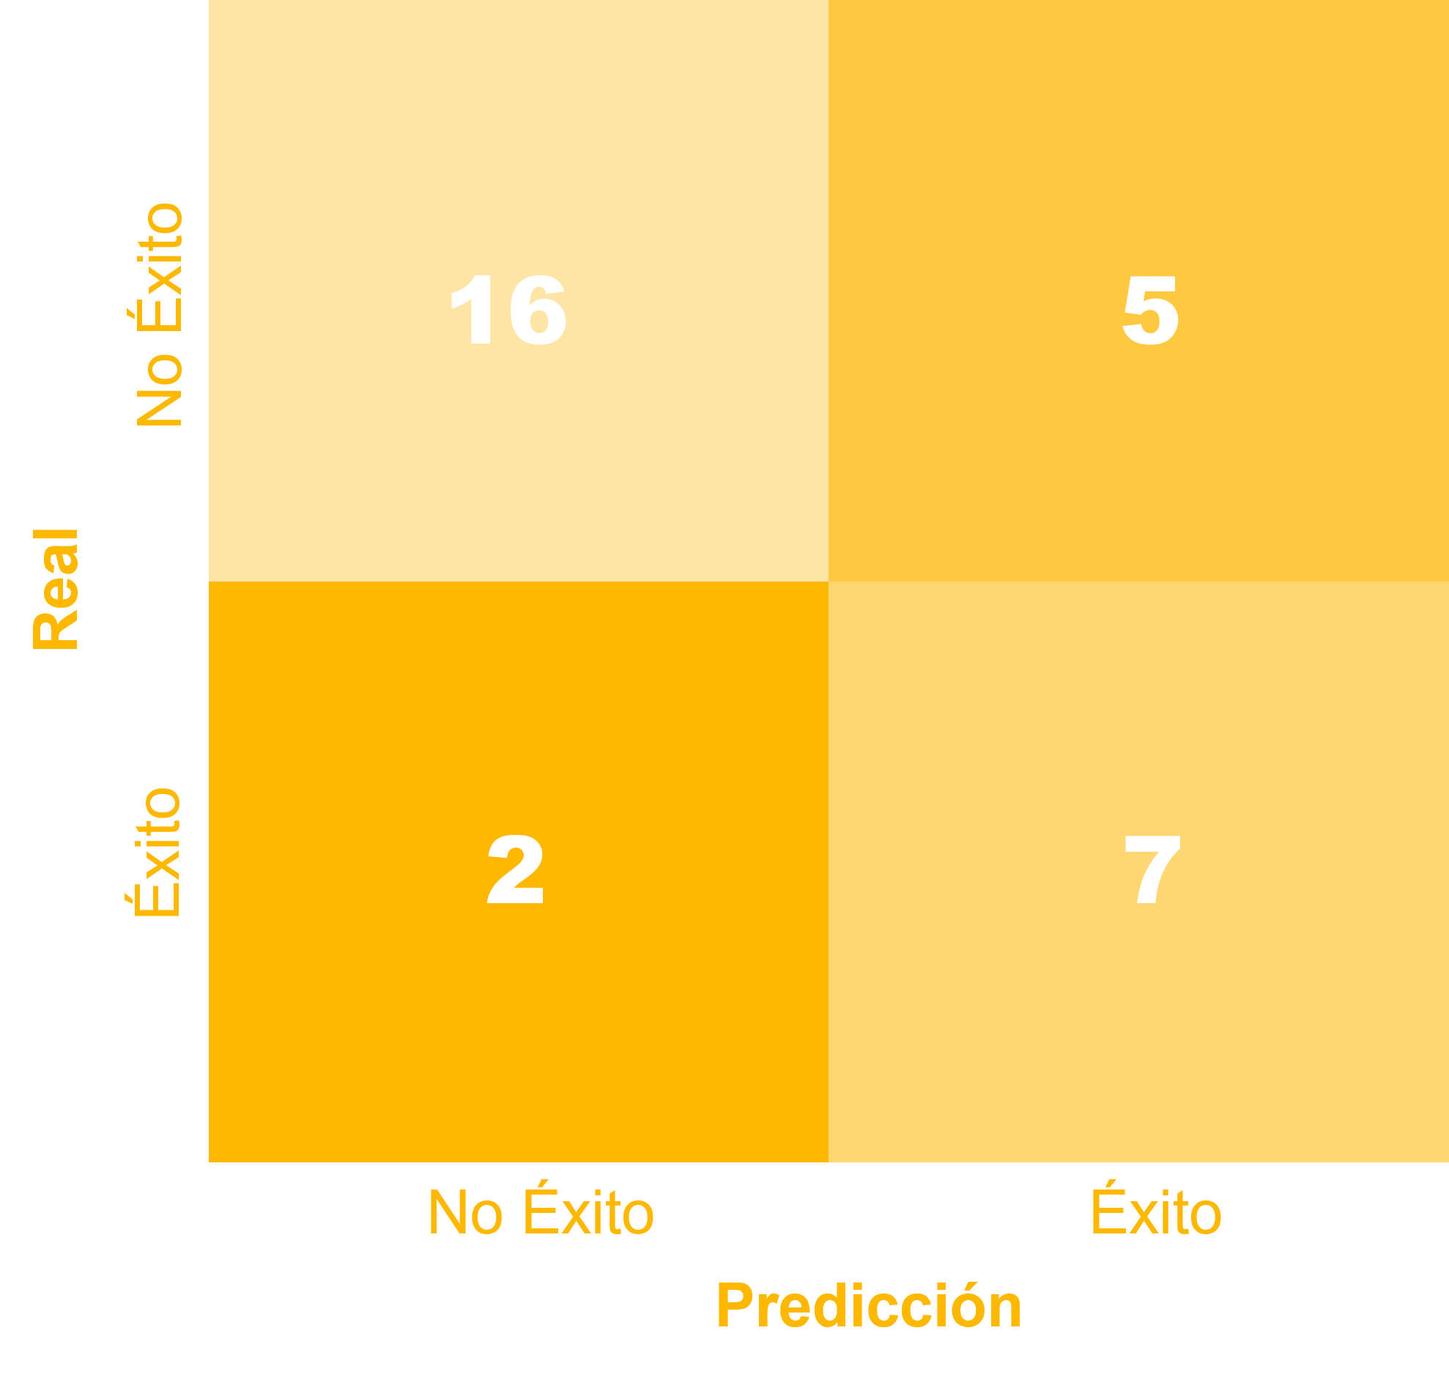

XGBoost - Resultados
Matriz de Confusión
Accuracy
0.77
Precision
Recall
F1-Score
0.89
0.76
0.82
0.58
0.78
0.67

Slide 21
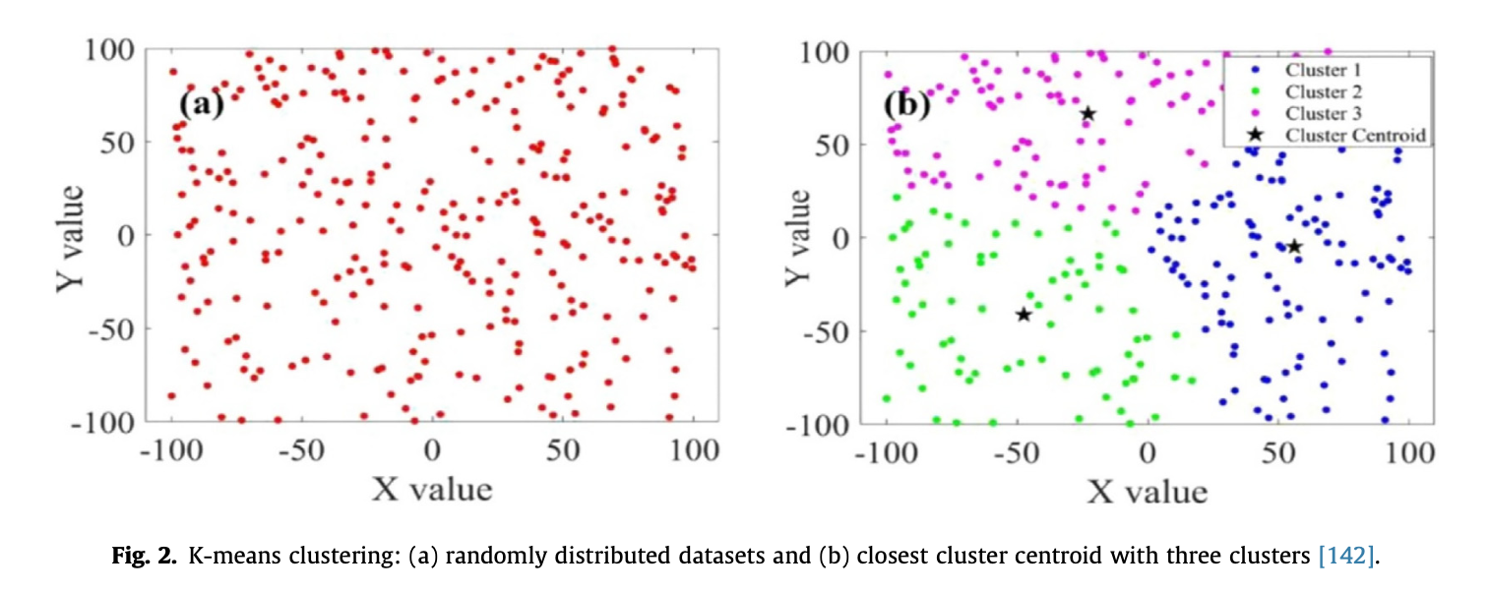
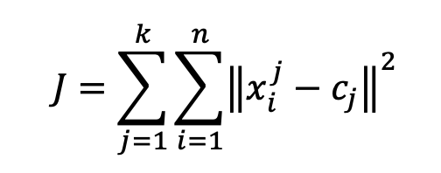
KMeans
Objetivo: “Agrupar un conjunto de datos en K clústeres, donde K es un parámetro predefinido”.
Donde:
J = función objetivo K = número de clústeres N = número de observaciones
C = centroide
Notes:
Videos analizados: 123. publicados entre el 16 de febrero de 2021 y 30 de agosto de 2022.

Slide 22
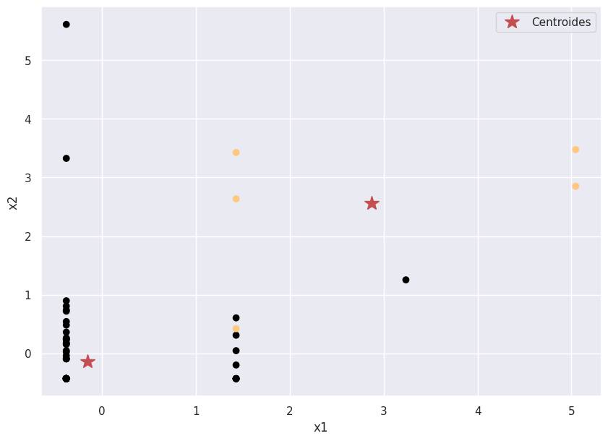
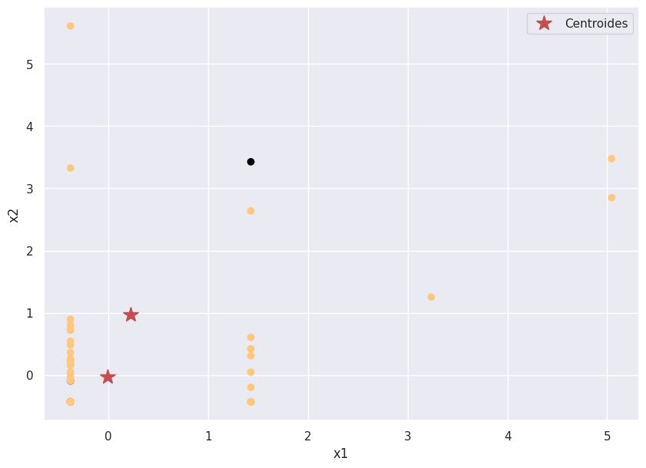
KMeans
Paramétrico
No Paramétrico
No Exito
55 | 0
40 | 5
No Exito
52 | 3
39 | 6
Exito
Exito
No Exito
Exito
No Exito
Exito
Notes:
Videos analizados: 123. publicados entre el 16 de febrero de 2021 y 30 de agosto de 2022.

Slide 23
Conclusiones
48
Variables
15
Variables
Idoneidad de Variables
Gracias al filtrado de variables, se mejora la interpretabilidad del modelo e idoneidad
Intervenciones NP
Selección de características
Aportes
Se hicieron intervenciones no paramétricas para evitar las suposiciones sobre los datos y reducción del sesgo en la selección de características
Regularización
Importancia de Características
Flexibilidad
Aprendizajes
Notes:
Videos analizados: 123. publicados entre el 16 de febrero de 2021 y 30 de agosto de 2022.

